Slide 1
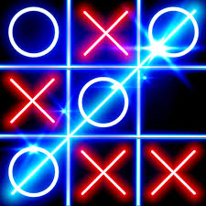

Tic Tac Toe
with Python
Mehmet Yildiz, Mugire Can, Yoël Settbon

Slide 2
Rappel des consignes du projet
Développer une version du morpion en utilisant Python
Présenter le projet à l’aide de slides
Travailler en équipe pour concevoir le programme

Slide 3

Règles du jeu
Les joueurs placent alternativement X ou Y sur la grille
Le but est d’aligner trois symboles identiques horizontalement, verticalement, ou en diagonale

Slide 4
Boucle de jeu
Le jeu dure jusqu’à 9 tours maximum
Les joueurs jouent tour à tour
Les coups sont vérifiés par le programme, et la victoire ou l’égalité est déterminée

Slide 5

Répartition des tâches
MUGIRE
mEHMET
yoel
Création de la liste
Création du tableau
Conditions de victoire
Condition d’égalité
Alternance des joueurs
Remplissage du tableau
Mouvements de l’IA

Slide 6
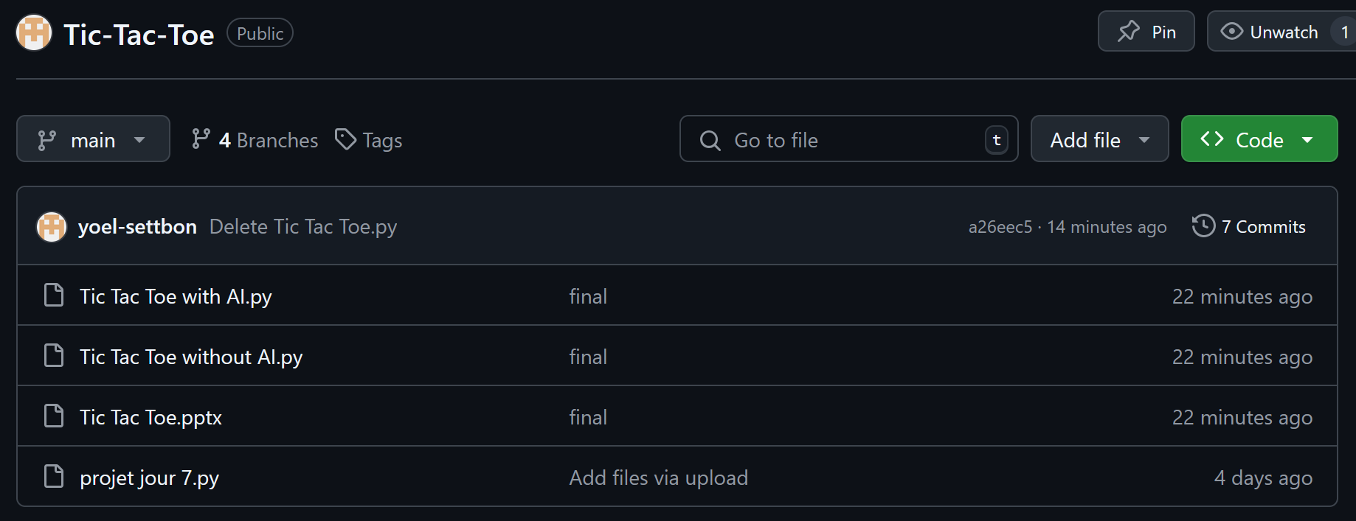

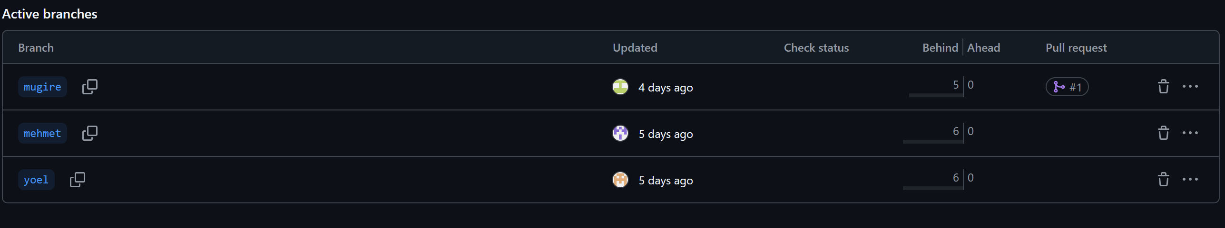
Mutualisation du travail via git hub

Slide 7
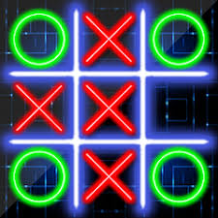
Piste d’amélioration
Graphisme avec tkinter

Slide 8
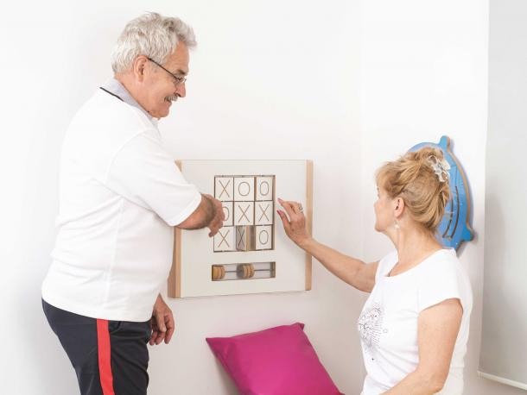
Place au jeu !

